Slide 1
Notebook – Qualidade vs Eficiência
Leandro Carísio

Slide 2
O que foi avaliado
Relação entre SPLADE (S), doc2query (d2q) e InPars (I)
Modelos usados:
S: naver/splade-cocondenser-selfdistil
d2q: Expansão gerada na aula 5
I: cross-encoder/ms-marco-MiniLM-L-6-v2 com fine-tuning feito na aula 8
Variações:
1. S
2. S + I
3. S + I (d2q)
4. S (d2q)
5. S (d2q) + I
6. S (d2q) + I (d2q)
7. S + apenas expansão d2q
8. S + apenas expansão d2q + I (doc original)

Slide 3
Resultados (usando Colab - V100)
Pipeline | nDCG@10 | Tam índice S (pickle, MB) | seg/query | Tempo CPU (seg/query) | Tempo GPU (seg/query) | USD/query (x 10⁻⁵)
S | 0.7354 | 294.5 MB 12m33s | 1.35 | 1.33 | 0.02 | 1.39
S + I | 0.7493 |  | 1.73 | 1.30 | 0.43 | 7.06
S + I (d2q) | 0.7718 |  | 1.92 | 1.44 | 0.48 | 7.87
S (d2q) | 0.7298 | 294.2 MB 13m26s | 1.38 | 1.36 | 0.02 | 1.41
S (d2q) + I | 0.7559 |  | 1.75 | 1.33 | 0.42 | 6.94
S (d2q) + I (d2q) | 0.7737 |  | 1.72 | 1.27 | 0.45 | 7.31
S (d2q só expansão) | 0.6193 | 145.4 MB 6m40s | 0.97 | 0.95 | 0.02 | 1.07
S (d2q só expansão) + I | 0.7678 |  | 1.30 | 0.95 | 0.35 | 5.65
Em todos os casos, o índice SPLADE foi gerado com max_seq_length = 256 (se mostrou melhor do que com 512) e batch_size = 32

Slide 4
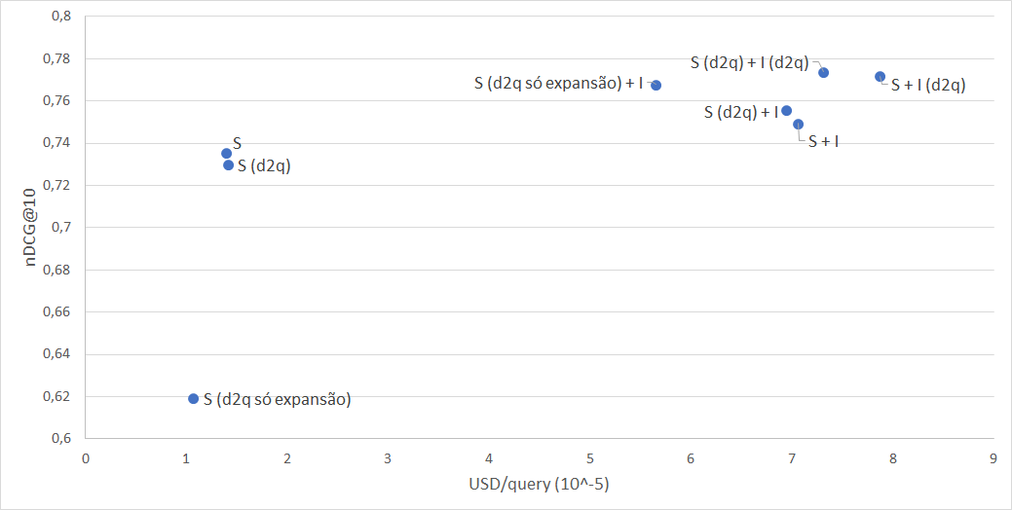
Resultados (usando Colab - V100)
Para medir o tempo/query, fiz as 50 queries sequencialmente e medi o tempo. Fiz 3x e tirei a média.
O custo marginal de adicionar d2q no reranqueamento é baixo, mas tem benefício.
Usar I para reranqueamento após S melhora o resultado, mas aumenta o custo em ~7 vezes.

Slide 5
Obrigado
Leandro Carísio
carisio@gmail.com

